Slide 1

IO流

Slide 2
JavaSE知识图解
Java发展历程
Java环境搭建
基础程序设计
Eclipse使用
数据类型
运算符
流程控制
数组
泛型
枚举
面向对象编程
装箱/拆箱
类和对象
属性
方法
三大特性
接口
设计
模式
Java新特性
可变参数
应用程序开发
Annotation
连接Oracle
JDBC
集合
异常处理
类库
多线程
IO
反射
网络

Slide 3
JAVA基础课程内容
第一章 Java语言概述
第二章 基本语法
第三章 面向对象
第四章 Java 类设计
第五章 高级类特性
第六章 异常处理
第七章 Java 集合
第八章 泛型
第九章 注解 & 枚举
第十章 IO
第十一章 线程
第十二章 Java 常用类
第十三章 Java 反射
第十四章 Java 网络编程

Slide 4
主要内容
java.io.File类的使用
IO原理及流的分类
文件流
FileInputStream / FileOutputStream / FileReader / FileWriter
缓冲流
BufferedInputStream / BufferedOutputStream /
BufferedReader / BufferedWriter

Slide 5
主要内容
转换流
InputStreamReader / OutputStreamWriter
标准输入/输出流
打印流（了解）
PrintStream / PrintWriter
数据流（了解）
DataInputStream / DataOutputStream
对象流 ----涉及序列化、反序列化
ObjectInputStream / ObjectOutputStream
随机存取文件流
RandomAccessFile

Slide 6
File 类
java.io.File类：文件和目录路径名的抽象表示形式，与平台无关
File 能新建、删除、重命名文件和目录，但 File 不能访问文件内容本身。如果需要访问文件内容本身，则需要使用输入/输出流。
File对象可以作为参数传递给流的构造函数
File类的常见构造方法：
public File(String pathname)
以pathname为路径创建File对象，可以是绝对路径或者相对路径，如果pathname是相对路径，则默认的当前路径在系统属性user.dir中存储。
public File(String parent,String child)
以parent为父路径，child为子路径创建File对象。
File的静态属性String separator存储了当前系统的路径分隔符。
在UNIX中，此字段为‘/’，在Windows中，为‘\\’

Slide 7
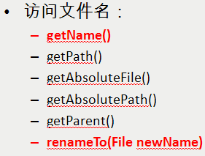
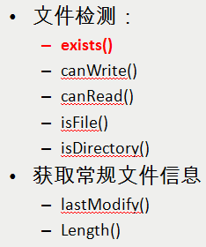
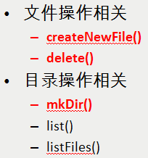
File 类
File 类代表与平台无关的文件和目录。
File 能新建、删除、重命名文件和目录，但 File 不能访问文件内容本身。如果需要访问文件内容本身，则需要使用输入/输出流。

Slide 8
Java IO原理
iO流用来处理设备之间的数据传输。
Java程序中，对于数据的输入/输出操作以”流(stream)” 的方式进行。
java.io包下提供了各种“流”类和接口，用以获取不同种类的数据，并通过标准的方法输入或输出数据。

Slide 9
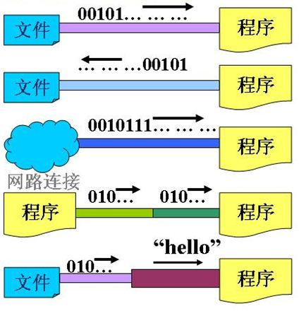
Java IO原理
输入input：读取外部数据（磁盘、光盘等存储设备的数据）到程序（内存）中。
输出output：将程序（内存）数据输出到磁盘、光盘等存储设备中

Slide 10
流的分类
按操作数据单位不同分为：字节流(8 bit)，字符流(16 bit)
按数据流的流向不同分为：输入流，输出流
按流的角色的不同分为：节点流，处理流
(抽象基类) | 字节流 | 字符流
输入流 | InputStream | Reader
输出流 | OutputStream | Writer
Java的IO流共涉及40多个类，实际上非常规则，都是从如下4个抽象基类派生的。
由这四个类派生出来的子类名称都是以其父类名作为子类名后缀。

Slide 11
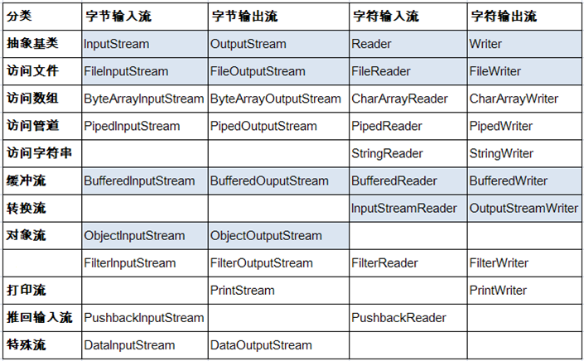
IO 流体系

Slide 12
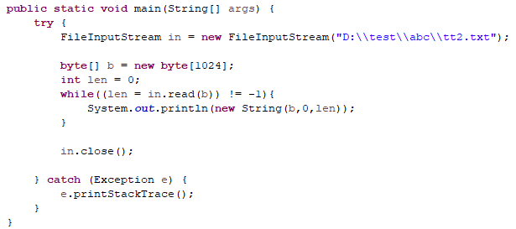
文件字节输入流

Slide 13
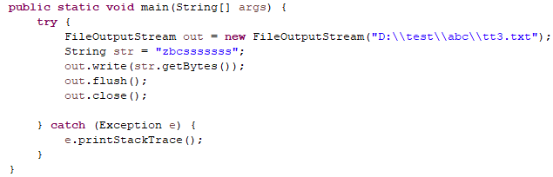
文件字节输出流

Slide 14
文件字节流练习
编写一个程序，把一个文件复制的到指定文件夹下
注意：文件字节流非常通用，可以用来操作字符的文档，还可以操作任何的其他类型文件（图片，压缩包等等），引用字节流直接使用二进制

Slide 15
文件字符输入流
读取文件操作步骤:
1.建立一个流对象，将已存在的一个文件加载进流。
FileReader fr = new FileReader(“Test.txt”);
2.创建一个临时存放数据的数组。
char[] ch = new char[1024];
3.调用流对象的读取方法将流中的数据读入到数组中。
fr.read(ch);

Slide 16
文件字符输出流
写入文件步骤
1.创建流对象，建立数据存放文件
FileWriter fw = new FileWriter(“Test.txt”);
2.调用流对象的写入方法，将数据写入流
fw.write(“text”);
2.1 输出流关闭之前需要清空缓存
fw.flush();
3.关闭流资源，并将流中的数据清空到文件中。
fw.close();

Slide 17
注 意
定义文件路径时，注意：可以用“/”或者“\\”。
在写入一个文件时，如果目录下有同名文件将被覆盖。
在读取文件时，必须保证该文件已存在，否则出异常。

Slide 18
处理流之一：缓冲流
为了提高数据读写的速度，Java API提供了带缓冲功能的流类，在使用这些流类时，会创建一个内部缓冲区数组
根据数据操作单位可以把缓冲流分为：
BufferedInputStream 和 BufferedOutputStream
BufferedReader 和 BufferedWriter
缓冲流要“套接”在相应的节点流之上，对读写的数据提供了缓冲的功能，提高了读写的效率，同时增加了一些新的方法
对于输出的缓冲流，写出的数据会先在内存中缓存，使用flush()将会使内存中的数据立刻写出
注意：缓冲流是把数据缓冲到内存中

Slide 19
处理流之二：转换流
转换流提供了在字节流和字符流之间的转换
Java API提供了两个转换流：
InputStreamReader和OutputStreamWriter
字节流中的数据都是字符时，转成字符流操作更高效。
InputStreamReader
用于将字节流中读取到的字节按指定字符集解码成字符。需要和 InputStream“套接”。
构造方法
InputStreamReader(InputStream in)
public InputSreamReader(InputStream in,String charsetName)
如： Reader isr = new InputStreamReader(System.in,”ISO5334_1”);

Slide 20
处理流之二：转换流
OutputStreamWriter
用于将要写入到字节流中的字符按指定字符集编码成字节。 需要和OutputStream“套接”。
构造方法
public OutputStreamWriter(OutputStream out)
public OutputSreamWriter(OutputStream out,String charsetName)

Slide 21
处理流之三：标准输入输出流
System.in和System.out分别代表了系统标准的输入和输出设备
默认输入设备是键盘，输出设备是显示器
System.in的类型是InputStream
System.out的类型是PrintStream，其是OutputStream的子类FilterOutputStream 的子类
练习：把控制台输入的内容写到指定的TXT文件中，当接收到字符串over，就结束程序的运行
练习2：在一个TXT文件中，写一组用户名和密码，通过控制台输入用户名和密码，与TXT文件中的用户名密码做对比，如果一样就在打印登录成功，如果不一致，就打印用户名密码错误

Slide 22
处理流之四：打印流（了解）
在整个IO包中，打印流是输出信息最方便的类。
PrintStream(字节打印流)和PrintWriter(字符打印流)提供了一系列重载的print和println方法，用于多种数据类型的输出
PrintStream和PrintWriter的输出不会抛出异常
PrintStream和PrintWriter有自动flush功能
System.out返回的是PrintStream的实例

Slide 23
处理流之五：数据流（了解）
为了方便地操作Java语言的基本数据类型的数据，可以使用数据流。
数据流有两个类：(用于读取和写出基本数据类型的数据）
DataInputStream 和 DataOutputStream
分别“套接”在 InputStream 和 OutputStream 节点流上
DataInputStream中的方法
boolean readBoolean() byte readByte()
char readChar() float readFloat()
double readDouble() short readShort()
long readLong() int readInt()
String readUTF() void readFully(byte[] b)
DataOutputStream中的方法
将上述的方法的read改为相应的write即可。

Slide 24
处理流之六：对象流
ObjectInputStream和OjbectOutputSteam
用于存储和读取对象的处理流。它的强大之处就是可以把Java中的对象写入到数据源中，也能把对象从数据源中还原回来。
序列化(Serialize)：用ObjectOutputStream类将一个Java对象写入IO流中
反序列化(Deserialize)：用ObjectInputStream类从IO流中恢复该Java对象
ObjectOutputStream和ObjectInputStream不能序列化static和transient修饰的成员变量

Slide 25
对象的序列化
对象序列化机制允许把内存中的Java对象转换成平台无关的二进制流，从而允许把这种二进制流持久地保存在磁盘上，或通过网络将这种二进制流传输到另一个网络节点。当其它程序获取了这种二进制流，就可以恢复成原来的Java对象
序列化的好处在于可将任何实现了Serializable接口的对象转化为字节数据，使其在保存和传输时可被还原
序列化是 RMI（Remote Method Invoke – 远程方法调用）过程的参数和返回值都必须实现的机制，而 RMI 是 JavaEE 的基础。因此序列化机制是 JavaEE 平台的基础
如果需要让某个对象支持序列化机制，则必须让其类是可序列化的，为了让某个类是可序列化的，该类必须实现如下两个接口之一：
Serializable
Externalizable

Slide 26
对象的序列化
凡是实现Serializable接口的类都有一个表示序列化版本标识符的静态变量：
private static final long serialVersionUID;
serialVersionUID用来表明类的不同版本间的兼容性
如果类没有显示定义这个静态变量，它的值是Java运行时环境根据类的内部细节自动生成的。若类的源代码作了修改，serialVersionUID 可能发生变化。故建议，显示声明
显示定义serialVersionUID的用途
希望类的不同版本对序列化兼容，因此需确保类的不同版本具有相同的serialVersionUID
不希望类的不同版本对序列化兼容，因此需确保类的不同版本具有不同的serialVersionUID

Slide 27
使用对象流序列化对象
若某个类实现了 Serializable 接口，该类的对象就是可序列化的：
创建一个 ObjectOutputStream
调用 ObjectOutputStream 对象的 writeObject(对象) 方法输出可序列化对象。注意写出一次，操作flush()
反序列化
创建一个 ObjectInputStream
调用 readObject() 方法读取流中的对象
强调：如果某个类的字段不是基本数据类型或 String 类型，而是另一个引用类型，那么这个引用类型必须是可序列化的，否则拥有该类型的 Field 的类也不能序列化

Slide 28
RandomAccessFile 类
RandomAccessFile 类支持 “随机访问” 的方式，程序可以直接跳到文件的任意 地方来读、写文件
支持只访问文件的部分内容
可以向已存在的文件后追加内容
RandomAccessFile 对象包含一个记录指针，用以标示当前读写处的位置。 RandomAccessFile 类对象可以自由移动记录指针：
long getFilePointer()：获取文件记录指针的当前位置
void seek(long pos)：将文件记录指针定位到 pos 位置

Slide 29
RandomAccessFile 类
构造器
public RandomAccessFile(File file, String mode)
public RandomAccessFile(String name, String mode)
创建 RandomAccessFile 类实例需要指定一个 mode 参数，该参数指定 RandomAccessFile 的访问模式：
r: 以只读方式打开
rw：打开以便读取和写入
rwd:打开以便读取和写入；同步文件内容的更新
rws:打开以便读取和写入；同步文件内容和元数据的更新

Slide 30
读取文件内容
RandomAccessFile raf = new RandomAccessFile(“test.txt”, “rw”）;
raf.seek(5);
byte [] b = new byte[1024];
int off = 0;
int len = 5;
raf.read(b, off, len);
String str = new String(b, 0, len);
System.out.println(str);
raf.close();

Slide 31
写入文件内容
RandomAccessFile raf = new RandomAccessFile("test.txt", "rw");
raf.seek(5);
//先读出来
String temp = raf.readLine();
raf.seek(5);
raf.write("xykj".getBytes());
raf.write(temp.getBytes());
raf.close();

Slide 32
流的基本应用小节
流是用来处理数据的。
处理数据时，一定要先明确数据源，与数据目的地
数据源可以是文件，可以是键盘。
数据目的地可以是文件、显示器或者其他设备。
而流只是在帮助数据进行传输,并对传输的数据进行处理，比如过滤处理、转换处理等。

Slide 33
字节流-缓冲流（重点）
输入流InputStream-FileInputStream-BufferedInputStream
输出流OutputStream-FileOutputStream-BufferedOutputStream
字符流-缓冲流（重点）
输入流Reader-FileReader-BufferedReader
输出流Writer-FileWriter-BufferedWriter
转换流
InputSteamReader和OutputStreamWriter
对象流ObjectInputStream和ObjectOutputStream（难点）
序列化
反序列化
随机存取流RandomAccessFile（掌握读取、写入）

Slide 34


